Slide 1
Inovação Tecnológica
Prof. Fulvio Mascara
Fulvio.mascara@foursys.com.br
Novembro, 2019

Slide 2
Agenda – Aula 2
Teórica
Entendimento do Problema
Coleta de Dados
Gestão dos Dados
Repositórios Públicos de Dados
Prática
Introdução ao Pandas
Lendo arquivos CSV
Lendo arquivos Excel
Trazendo informações de APIs REST (JSON)
Trazendo informações de bancos de dados SQL (MySQL)
2

Slide 3
Entendimento do Problema
Em todo o projeto de Data Science, é fundamental a formulação exata do problema a ser resolvido ou resultado a ser obtido
Este processo de entendimento, em geral, requer entrevistas ou dinâmicas com os stakeholders ou decision-makers, para elaboração de um enunciado que seja objetivo, claro e mensurável
Algumas técnicas podem auxiliar nestas dinâmicas, com foco em fazer as perguntas certas
3

Slide 4
A Técnica dos 5-Ws
Why? (Por que?): Por que esta análise, predição, prescrição é importante para o negócio?
Who? (Quem?): Quem iremos analisar? Clientes, Fornecedores, Funcionários?
What? (O que?): O que iremos analisar? Comportamento do Cliente? Projeção de Vendas?
Where? (Onde?): Quais regiões iremos analisar? Brasil, São Paulo, América Latina?
When? (Quando?): Qual o período de análise? Últimos 12 meses? Mês anterior?
https://en.wikipedia.org/wiki/Five_Ws

Slide 5
A Técnica dos 5 Porquês
Os “5 Porquês” é uma técnica para encontrar a causa raiz de um defeito ou problema, desenvolvida na Toyota
Determinar o que aconteceu
Determinar por que isso aconteceu
Descobrir o que fazer para reduzir a probabilidade de que isso vai acontecer novamente
https://www.apostilasdaqualidade.com.br/os-5-porques-5-why-analise-da-causa-raiz/

Slide 6
A Técnica dos 5 Porquês
Descrever o problema: Você está vindo do trabalho pra casa e o seu veículo parou no meio da rua, inesperadamente.
Por que o carro parou? Porque o veículo ficou sem combustível.
Por que você ficou sem combustível? Porque eu não abasteci no caminho.
Por que você não abasteceu no caminho? Porque eu não tinha dinheiro.
Por que você não tinha dinheiro? Porque eu esqueci a carteira no trabalho.
Por que você esqueceu a carteira no trabalho? Porque eu saí correndo para um compromisso.
Por que você teve que sair correndo para um compromisso? Porque eu não me planejei adequadamente para sair com calma.
https://www.apostilasdaqualidade.com.br/os-5-porques-5-why-analise-da-causa-raiz/

Slide 7
ML Canvas
É um framework criado em 2015 pelo Louis Dorard (criador do PAPIs.io)
Ter todos os skillsets (da gestão ao cientista) “na mesma página” na formulação de uma solução de Machine Learning
Soluções que criem valor para os usuários finais
https://www.louisdorard.com/machine-learning-canvas

Slide 8
ML Canvas

Slide 9
ML Canvas
Estar aptos a responder a pergunta: “Este e-mail é importante?” antes do usuário ver o e-mail.
Entrada: E-Mail
Saída: Importante ou Normal
Classificação Binária
Mover os e-mails que tem um score de importância acima de uma referência para uma seção dedicada no topo da inbox.
E-mails anteriores
Agenda
Lista de Contatos
Rotulação explícita: o usuário manualmente rotula o e-mail como importante ou normal.
Rotulação implícita: uma heurística baseada no comportamento do usuário (deletar sem ler, responder rapido)
Permitir que os usuários identifiquem facilmente os e-mails importantes na sua inbox, tornando-os mais visíveis. O objetivo é que eles passem menos tempo no e-mail e respondem os e-mails importantes mais rapidamente.
Usar 3 últimos meses de e-mails para testar e 12 últimos meses para treinamento.
Não mais que 1 erro por X e-mails
Conteúdo: assunto, corpo do e-mail, anexos, tamanho
Social: Informação de quem está enviando o e-mail, interações anteriores
E-Mail labels: com regras manuais definidas pelo usuário
Toda vez que recebermos um e-mail para nosso usuário.
Nós rapidamente iremos entregar o e-mail na seção correta da inbox, dentro de 2 segundos.
Um modelo por usuário
Usando últimos 12 meses de e-mail, que atualizaremos:
Quando um erro for apontado pelo usuário, por uma rotulação explícita
A cada 5 minutos, adicionando novos pela rotulação implícita, se houver
Por semana:
Tempo gasto na inbox
Tempo médio para responder e-mails importantes
Erros / Emails recebidos

Slide 10

Perguntas?
10
Notes:
10

Slide 11
Coleta de Dados
É a fase do pipeline de Data Science, onde identificamos as possíveis fontes de dados e seus respectivos formatos e extraímos conteúdo, que irá nortear, junto com o entendimento do problema, qual a melhor abordagem para obtenção do resultado esperado.

Slide 12
Coleta de Dados
Peter Norvig – Diretor de Pesquisa do Google e autor de um dos livros mais usados em IA
Inteligência Artificial: Uma abordagem moderna
https://en.wikipedia.org/wiki/Peter_Norvig

Slide 13
Coleta de Dados
https://universidadedatecnologia.com.br/dados-estruturados-e-nao-estruturados/

Slide 14
Coleta de Dados
https://www.datamation.com/big-data/structured-vs-unstructured-data.html

Slide 15
Coleta de Dados
Arquivo
Transfere, importa o conteúdo, respeitando o seu formato. Ex: CSV, Excel, Texto
Banco de Dados
Conecta e realiza consultas para obter infos de campos e registros. Ex: MySQL, Postgresql, SQL Server, MongoDB
API
Acessa através de uma URL e obtém o resultado em um formato pré-definido (JSON/XML). Ex: Twitter, Pagseguro
Web Scrapping
“Raspa” o conteúdo, “lendo” páginas Web.

Slide 16
Perguntas?
16
Notes:
16

Slide 17
Gestão de Dados
http://www.dama.org.br/

Slide 18
Gestão de Dados
Governança de Dados – Função responsável por representar o exercício de autoridade e controle das estratégias, políticas, papéis e atividades envolvidos com os ativos de dados das empresas.
Gestão da Arquitetura de Dados – função responsável por definir as necessidades de dados e alinhar os mesmos com a estratégia de negócio da empresa.
Gestão do Desenvolvimento dos Dados – função responsável pelas atividades de modelagem e implementação das estruturas dos dados dentro do ciclo de vida do desenvolvimento dos sistemas de informação.
Gestão de Operações de Dados – função responsável por manter armazenados os dados ao longo do seu ciclo de vida.
Gestão da Segurança dos Dados – função responsável por definir e manter as políticas de segurança da informação da empresa.
Gestão de Dados Mestres e Dados de Referência – função responsável por definir e controlar atividades para garantir a consistência e disponibilização de visões únicas dos principais dados reutilizados na empresa.
Gestão de Data Warehousing e Business Intelligence: função responsável por definir e controlar processos para prover dados de suporte à decisão, geralmente disponibilizados em aplicações analíticas.
Gestão da Documentação e Conteúdo: função dedicada a planejar, implementar e controlar atividades para armazenar, proteger e acessar os dados não estruturados das empresas.
Gestão de Metadados: Os metadados representam o significado dos dados. Estes significados correspondem tanto ao conteúdo técnico do dado, obtido através das informações sobre estrutura, formato, tamanho e restrições como a informações sobre definições e conceitos.
Gestão da Qualidade dos Dados: função responsável por promover, medir, avaliar, melhorar e garantir a qualidade dos dados da empresa.

Slide 19
Perguntas?
19
Notes:
19

Slide 20


Repositórios Públicos de Dados
http://dados.prefeitura.sp.gov.br/
https://www.ibge.gov.br/

Slide 21

Repositórios Públicos de Dados
https://toolbox.google.com/datasetsearch
https://www.kaggle.com/

Slide 22
Dicas de Locais pra Datasets
https://paulovasconcellos.com.br/os-7-melhores-sites-para-encontrar-datasets-para-projetos-de-data-science-8a53c3b48329

Slide 23
Perguntas?
23
Notes:
23

Slide 24
Introdução ao Pandas
Principal biblioteca Python para Análise de Dados
Criada por Wes McKinney em 2008
Permite leitura e escrita em memória, utilizando diversos formatos de arquivos
Possui recursos de visualização de dados, ótimos para a análise exploratória de dados
Possui funções para agrupamento, análise descritiva, seleção, combinação, etc.

Slide 25
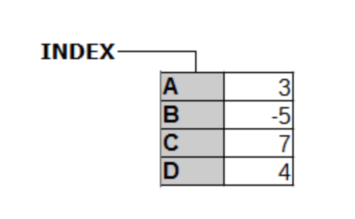
Series e Dataframes
Series: São arrays de apenas 1 dimensão, como uma coluna no Excel, com um índice para cada linha.

Slide 26
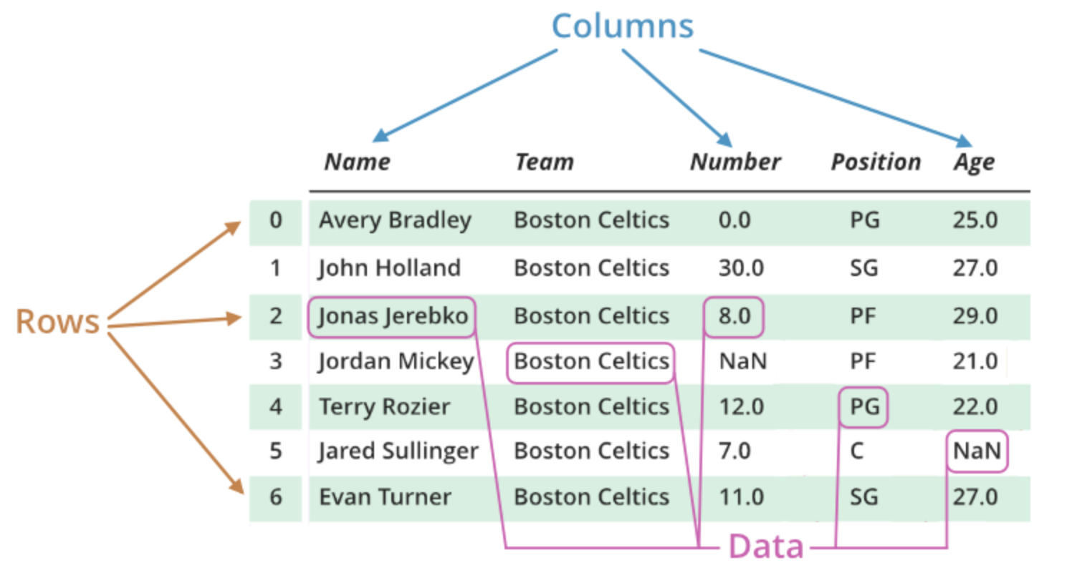
Series e Dataframes
Dataframes: São arrays estruturados em linhas e colunas (bidimensional), em formato tabular.

Slide 27
Links úteis - Pandas
https://pandas.pydata.org/Pandas_Cheat_Sheet.pdf
http://datacamp-community-prod.s3.amazonaws.com/dbed353d-2757-4617-8206-8767ab379ab3
https://s3.amazonaws.com/assets.datacamp.com/blog_assets/Python_Pandas_Cheat_Sheet_2.pdf
https://github.com/donnemartin/data-science-ipython-notebooks#pandas

Slide 28
Perguntas?
28
Notes:
28

Slide 29
Próxima Aula
Tema de cada grupo, usando a técnica / conceito de 5-Ws.

